Slide 1
El increíble mundo de Fairytopia

Slide 2
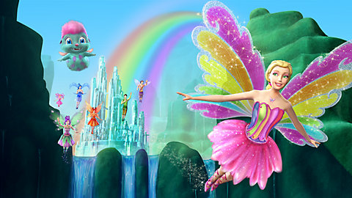
Todo comenzó en el mundo de Fairytopia donde vivían tranquilamente los ciudadanos, éste estaba habitado por seres mágicos donde se encontraba de todo, duendes, animales fantásticos, hadas, princesas y príncipes, y ogros, que todos los conocían como seres maléficos.

Slide 3
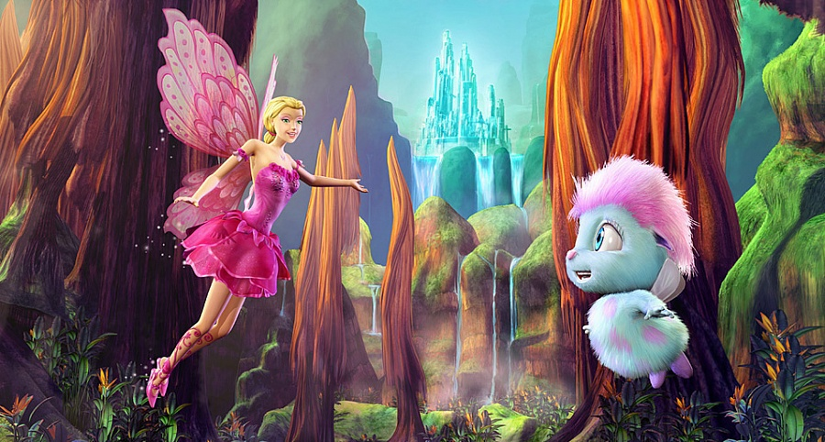
Era un día tranquilo, los ciudadanos de Fairytopia hacían sus labores diarias.
La princesa Nala era un hada muy hermosa, salió del castillo para dar un paseo por el pueblo cuando se topo a su amigo Morgan, el era un animal muy amistoso que vivía a las orillas del pueblo, platicaron tanto que no se dieron cuenta de que ya era de noche y debían regresar a sus casas.

Slide 4
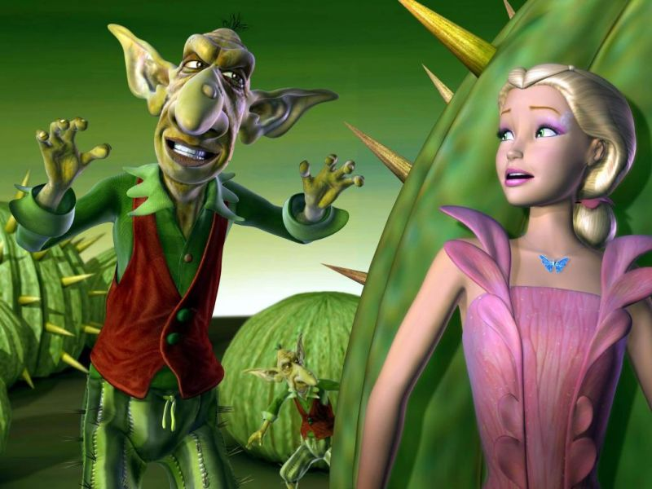
A la mañana siguiente Nala volvió a salir del castillo y cuando paso por un puente se encontró con un ogro y se asusto tanto que se desmayo. Cuando despertó se dio cuenta de que estaba en la casa del ogro que la había asustado y quiso salir corriendo pero el ogro la detuvo y le dijo:
¿Por qué huyes de mi?, ¿acaso me tienes miedo?
La princesa sin responder se asusto mas hasta soltar el llanto.
El ogro le dijo que se tranquilizara y que le explicara que le pasaba, la princesa al darse cuenta de que el ogro no le quería hacer daño se calmo y le explico porque se había asustado. Le conto lo que cuenta la gente sobre los ogros malos que habitan en Fairytopia, los seres que se divierten al asustar a la gente y que al anochecer los ogros salen a comer gente porque de alimentan...

Slide 5
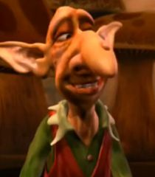
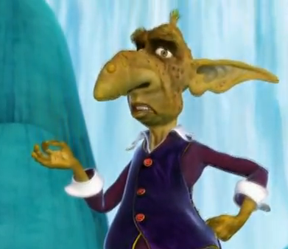
Muerto de risa el ogro le responde a Nala:
Todo eso es mentira señorita, nosotros no somos malos, al contrario nos agrada la gente y mucho menos nos alimentamos de ella, somos seres que se alimentan de plantas e insectos. No se porque se cuenta eso en Fairytopia.
La princesa dudosa le dice:
Si eso es verdad, ¿por que nunca salen al pueblo? Nadie los ve, no sabemos de ustedes.
Ogro: lo que pasa es que de día acostumbramos a dormir y en las noches es cuando salimos, es que de noche encontramos mas insectos para comer, además de día los ciudadanos se asustan al vernos y por eso no salimos de día
Ese día Nala y el ogro tuvieron una platica muy larga llena de dudas, risas, preguntas...

Slide 6
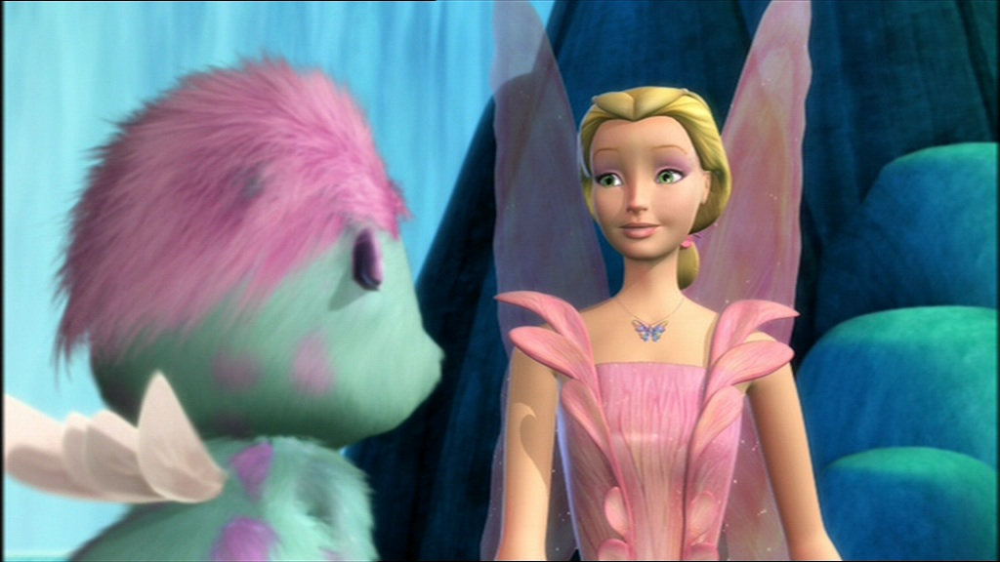
Al oscurecer la princesa regreso al castillo y a la mañana siguiente volvió al puente para ver al ogro y lo mismo comenzó a hacer todos los días con su nuevo amigo Tim. Un día se animo a contarle a su amigo Morgan sobre Tim y fue a buscarlo a su casa para contarle, cuando Nala termino de contarle, era tanta curiosidad de Morgan por conocer al ogro que la princesa lo llevo a conocerlo. Al principio Morgan estaba asustado y nervioso por conocer a Tim, le tenia miedo al igual que Nala cuando lo encontró en el puente, pero después se hicieron amigos.

Slide 7
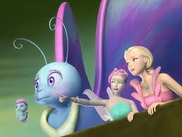
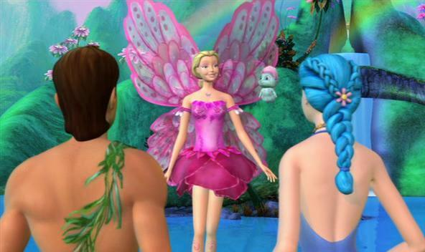
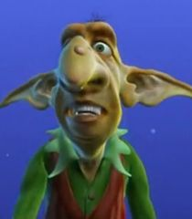
A diario Nala y Morgan salían a ver a su amigo Tim hasta que un día se animaron y lo llevaron al pueblo para hablar con los ciudadanos para contarles sobre Tim y hacerles ver que los ogros no eran malos y no había porque tenerles miedo sino al contrario, eran también n parte de Fairytopia y merecían ser vistos con tal. Al principio el pueblo lo dudo mucho pero después de ver a Tim se dieron cuenta de que todo lo que se decía de los ogros no era verdad y que ellos eran bueno, así que los aceptaron.
Tim estaba tan contento que no espero para contarle a los demás ogros lo que había pasado.

Slide 8
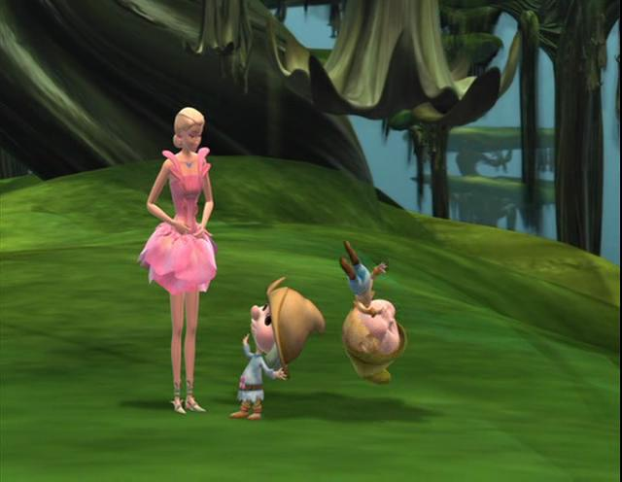
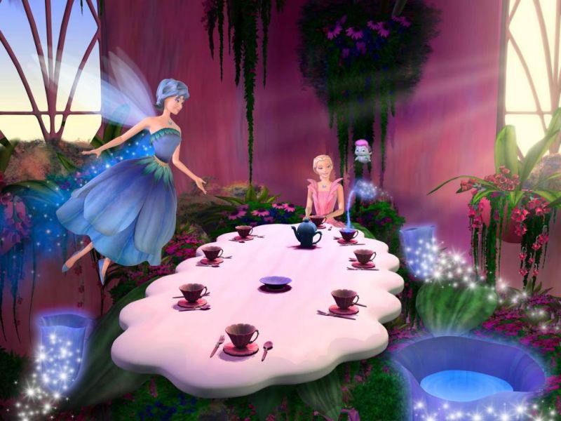
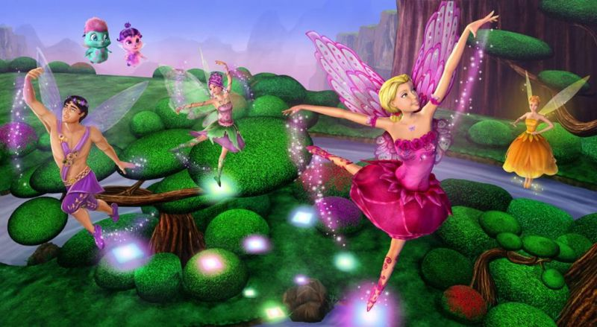
Al día siguiente Nala y Morgan organizaron una fiesta en el pueblo para celebrar lo que había ocurrido, todos los habitantes de Fairytopia estaba ahí, los ogros, las princesas, príncipes, hadas, duendes, todos estaba contentos disfrutando la fiesta pero el mas contento era Tim por todo lo que su amiga Nala había hecho por el y por los demás ogros.
Desde ese día todos los habitantes de Fairytopia se hicieron amigos.

Slide 9
FIN

